Slide 1
Оптимизация метода сжатия страниц оперативной памяти в ядре Linux
Студент: Романов Алексей Васильевич
Научный руководитель: Оленев Антон Александрович
Москва 2022

Slide 2
Цель и задачи
Цель работы – разработка оптимизации метода сжатия страниц оперативной памяти в ядре Linux.
Задачи: – проанализировать методы работы с подсистемой памяти и описать работу модуля сжатия оперативной памяти в ядре Linux;
– разработать алгоритм, позволяющий оптимизировать метод сжатия страниц оперативной памяти;
– спроектировать структуру программного обеспечения, реализующего оптимизацию модуля сжатия страниц оперативной памяти;
– исследовать производительность разработанного ПО: сравнить время работы и коэффициент сжатия метода с оптимизацией и без.
‹#›

Slide 3
Введение в предметную область
В мире 8 миллиардов активных мобильных устройств;
Физическое увеличение ОЗУ невозможно;
Подкачка страниц – трудозатратно, уменьшает производительность;
Использование ОС: Android (использует ядро Linux) – 71%, iOS – 25%, 4% – другие ОС.
‹#›

Slide 4
Существующие способы повышения свободной оперативной памяти
 | Скорость | Ограничение
Добавление планок ОЗУ | 10 ГБ/с | 1-2 ТБ
Использование вторичной памяти (подкачка страниц) | 60 МБ/с 500 МБ/с | 1-2 ПБ
Сжатие данных в памяти | 10 ГБ/с | Ограничено количеством текущего RAM
‹#›

Slide 5
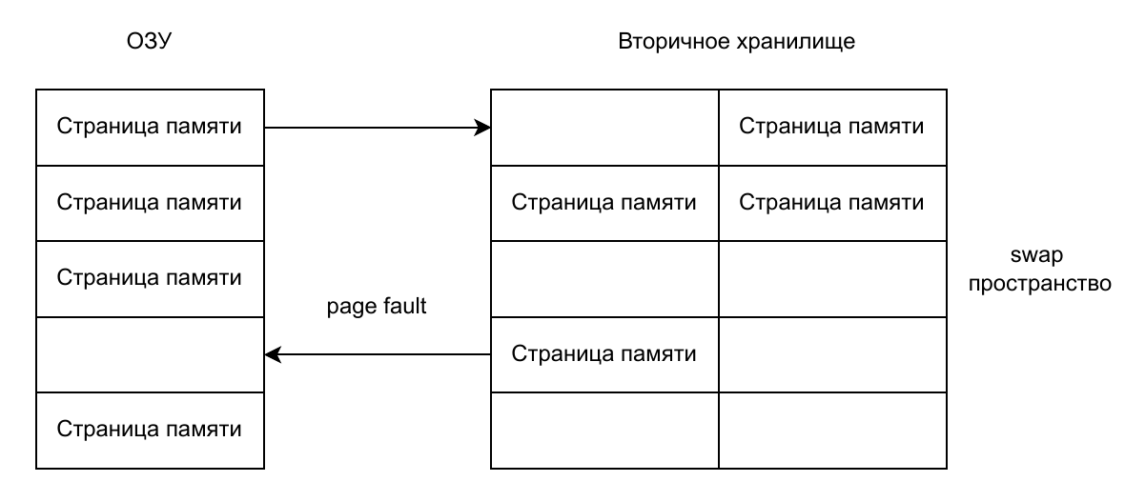
Подкачка страниц
Виртуальная память – специальный механизм организации памяти, при котором процессы работают не с физическими адресами напрямую, а с виртуальными.
‹#›
Notes:
тут пару слов о swap

Slide 6
Модуль ядра Linux – zram
zram – блочное устройство в оперативной памяти;
идентификатор страницы формируется из номера блочного устройства и смещения;
может использоваться как и для системы подкачки, так и для ФС хранящихся в RAM;
несжимаемые страницы хранятся в несжатом виде;
возможность выбора алгоритма из пространства пользователя.
‹#›

Slide 7
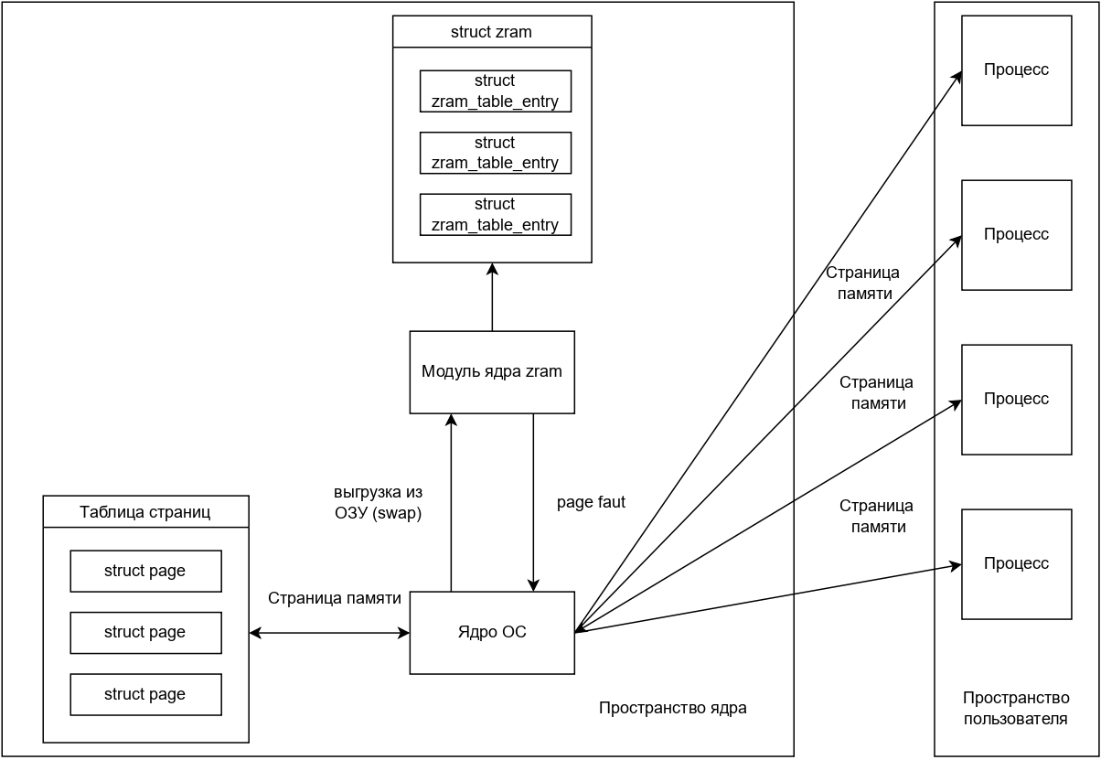
Схема взаимодействия zram, ядра и пользователя
‹#›

Slide 8
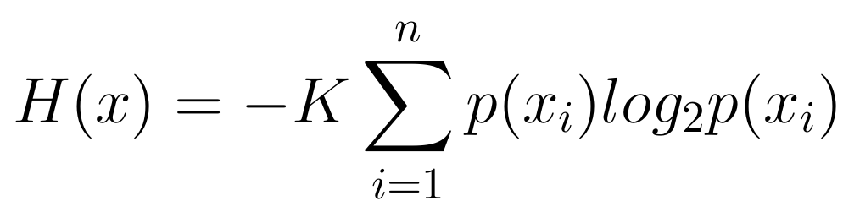
Теоретический предел сжатия страницы
Информационная энтропия – мера неупорядоченности или неопределенности состояния некоторой системы, описываемой данными.
‹#›
Notes:
тут я скажу, что такое энтропия, и что сжатие зависит от неё

Slide 9
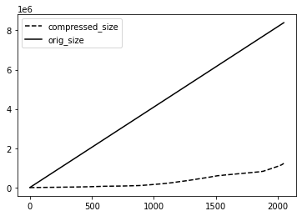
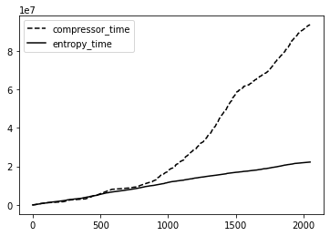
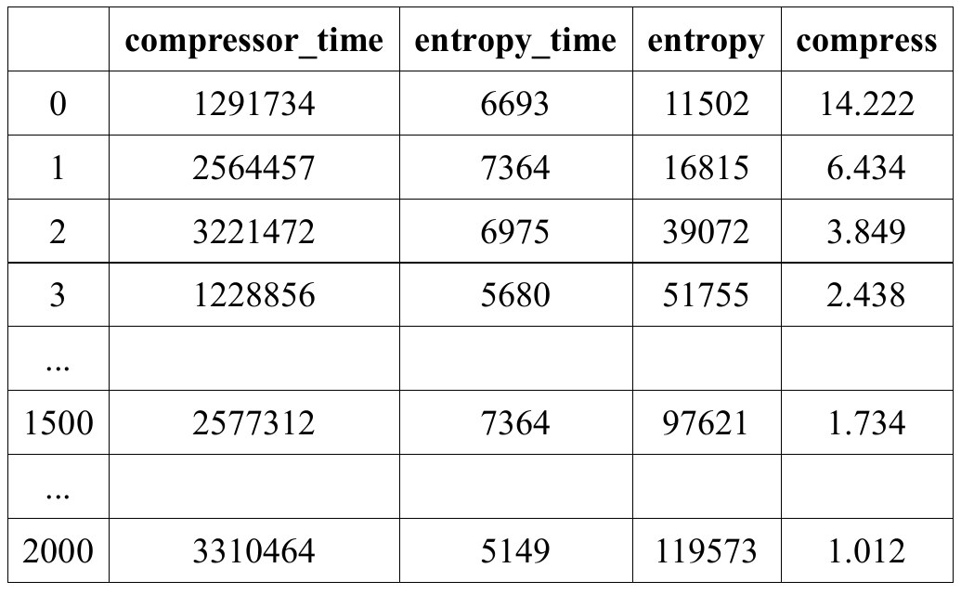
Зависимость степени сжатия и времени вычислений от порогового значения энтропии
Время (в тиках)
Размер страни (байт)
Количество страниц
Количество страниц
‹#›

Slide 10
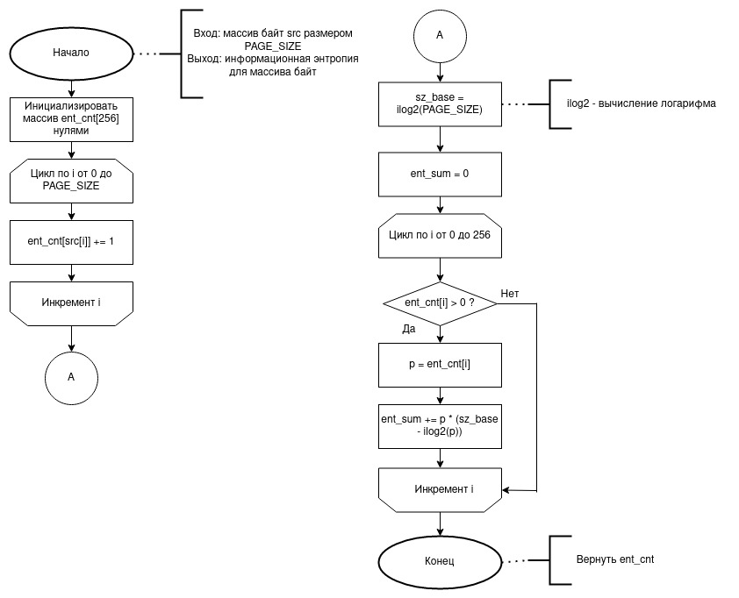
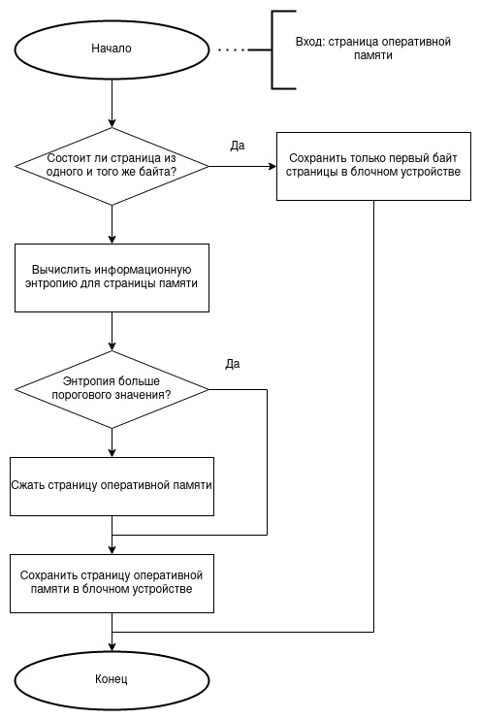
Схема алгоритмов
Вычисление энтропии
Запись страницы в блочное устройство
‹#›
Notes:
тут выводы из исследования

Slide 11
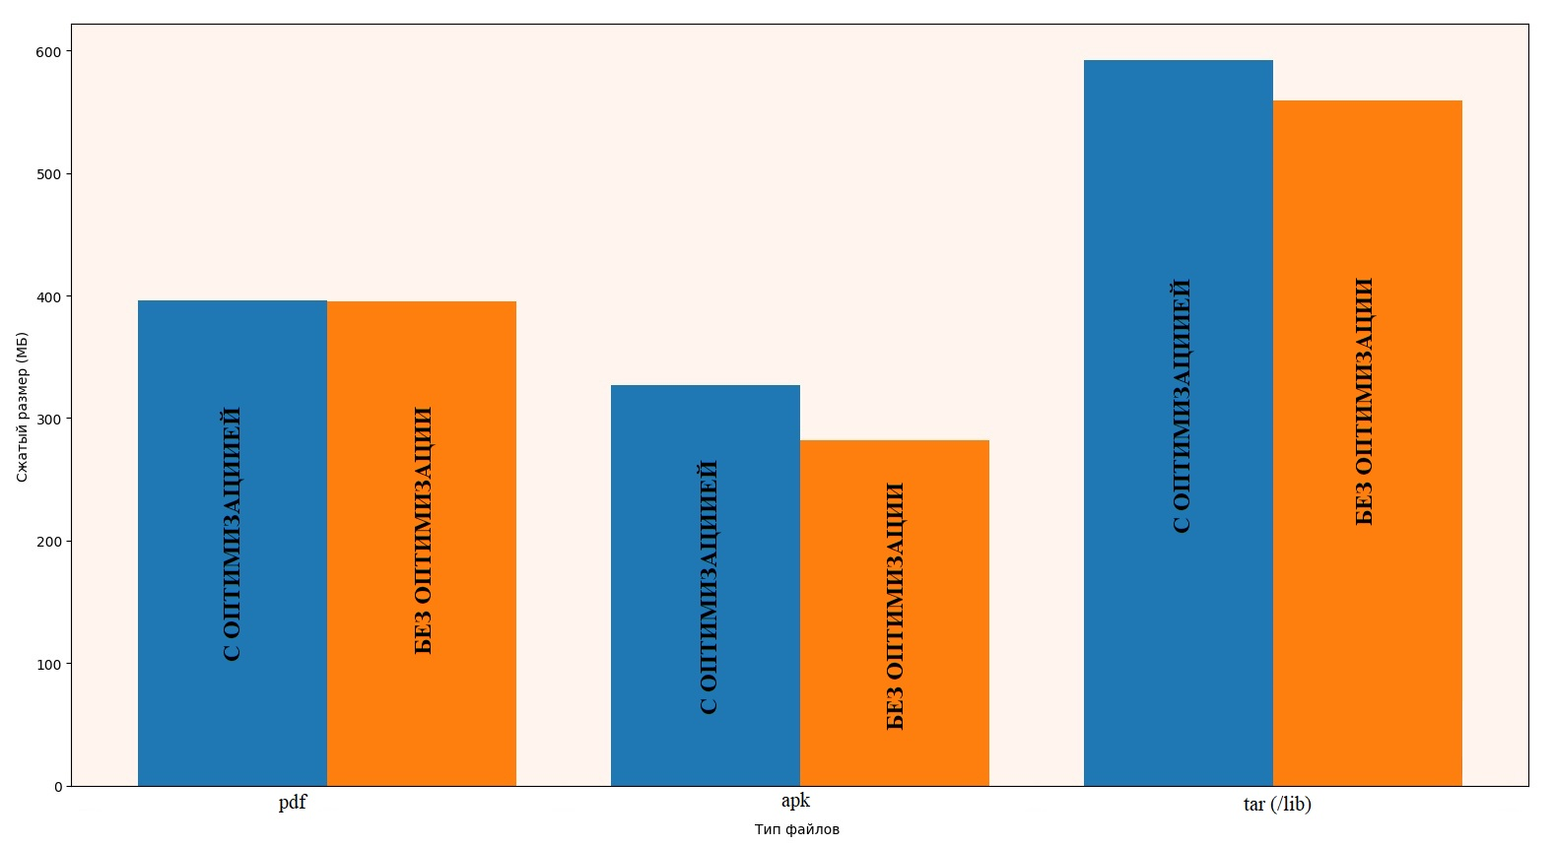
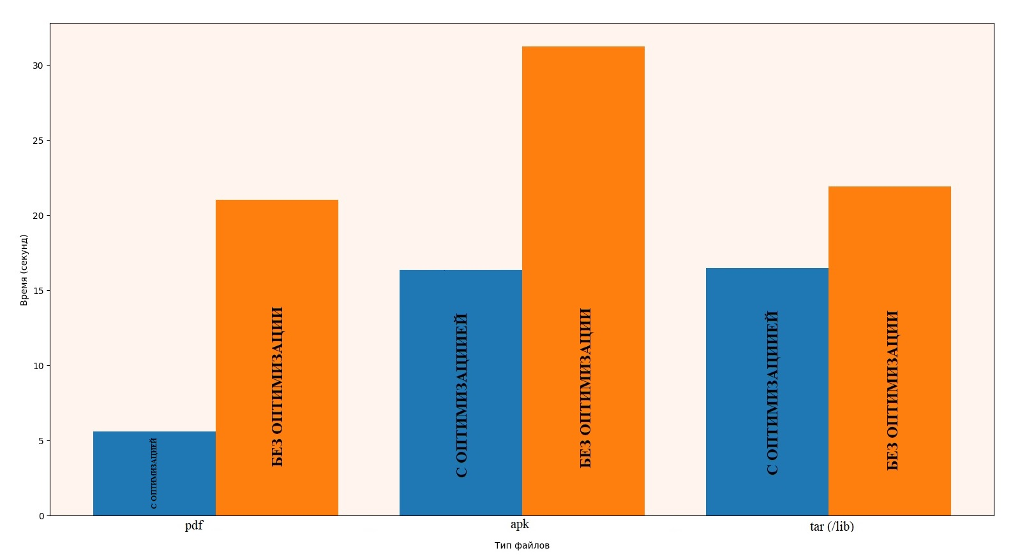
Результаты сравнения коэффициентов и времени сжатия
Затраченное время
Сжатый размер
‹#›
Notes:
тут выводы из исследования

Slide 12
Заключение
Были выполнены задачи:
– проанализированы методы работы с подсистемой памяти и описана работа модуля сжатия оперативной памяти в ядре Linux;
– разработан алгоритм, позволяющий оптимизировать метод сжатия страниц оперативной памяти;
– спроектирована структура программного обеспечения, реализующего оптимизацию модуля сжатия страниц оперативной памяти;
– исследована производительность разработанного ПО: сравнить время работы и коэффициент сжатия метода с оптимизацией и без.
‹#›

Slide 13
Дальнейшее развитие
– вычисление порогового значения динамически, а не статически;
– интеграция разработанной оптимизации в качестве опции модуля zram в ядре Linux.

